Slide 1

Ментальні карти

Slide 2

Ментальні карти - спосіб організації процесу творчого мислення за допомогою схем , побудованих за певними правилами.
Ментальні карти ( інтелект карти, карти розуму , карти пам'яті , Mind Maps ) - це унікальна технологія роботи з інформацією , спосіб зображення процесу загального системного мислення за допомогою схем .
Карти пам'яті - проста і ефективна техніка . У деяких європейських країнах вони використовуються при навчанні дітей у початкових класах школи.
Інші назви : карта розуму , інтелект-карти , Mind map (саме останнє є основною назвою , введеним Тоні Бьюзеном ) .
Використання ментальних карт
Веб-сервіси
Області застосування
Приклади
Правила створення
Майстер-клас

Slide 3

Використовуються карти для наступних цілей:
Навчання ;
Конспектування лекцій ;
Конспектування книг;
Підготовка матеріалу з певної теми ;
Рішення творчих завдань ;
Мозковий штурм ;
Презентації ;
Планування та розробка проектів різної складності ;
Складання списків справ ;
Спілкування ;
Проведення тренінгів;
Розвиток інтелектуальних здібностей;
Вирішення особистих проблем;
І т.д.

Slide 4
Області застосування
Навчання:
створення ясних і зрозумілих конспектів лекцій ;
максимальна віддача від прочитання книг / підручників ;
написання рефератів , курсових проектів , дипломів.
запам'ятовування :
підготовка до іспитів ;
запам'ятовування списків : що зробити / кому зателефонувати / ...
Презентації :
ви за менший час даєте більше інформації, при цьому вас краще розуміють і запам'ятовують ;
проведення ділових зустрічей і переговорів

Slide 5
Області застосування
Планування :
управління часом : план на день , тиждень , місяць , рік ...
розробка складних проектів: нового бізнесу , ...
Мозковий штурм :
генерація нових ідей , творчість;
колективне рішення складних завдань.
Прийняття рішень :
чітке бачення всіх « за» і « проти» ;
більш зважене і продумане рішення .

Slide 6
Правила створення
Для ефективного користування будь-яким інструментом варто почитати інструкцію. Правила побудови інтелектуальної карти є визначеними. Особливо їх варто дотримуватися тим, хто тільки знайомиться з цією технікою.
Отже, 10 простих правил створення карт:
Починаємо з центральної ідеї посередині чистого аркушу, використовуючи малюнок і хоча б 3 кольори.
Використовуємо картинки, символи, коди і заповнюємо ними весь вільний простір.
Вибираємо ключові слова і друкованим текстом наносимо на гілки, використовуючи верхній та нижній регістр.
Кожен елемент (слово/картинка) повинен мати власну гілку.

Slide 7
Правила створення
Для ефективного користування будь-яким інструментом варто почитати інструкцію. Правила побудови інтелектуальної карти є визначеними. Особливо їх варто дотримуватися тим, хто тільки знайомиться з цією технікою.
Отже, 10 простих правил створення карт:
Лінії повинні бути з’єднані, починаючи від центральної ідеї. Центральні лінії товстіші, органічні і текучі. Всі наступні гілки стаючи тоншими в залежності від радіального розходження від центру.
Робимо лінії такої ж довжини, як і слово/картинка.
Використовуємо кольори на власний розсуд і на всій карті пам’яті.
Розробляємо свій особистий стиль майнд меппінгу.
Використовуємо акценти і показуємо асоціації на своїй карті пам’яті.
Зберігаємо ясність інтелектуальної карти, використовуючи радіальну ієрархію в цифровому порядку, або охоплюючи всі гілки.

Slide 8
Веб-сервіси по створенню ментальних карт
Mindomo — програмне забезпечення створення діаграм зв'язків за допомогою Інтернету. До 3-х карт в безкоштовному режимі.
MAPMYself - також відомий як Mapul - інтернет-сервіс для створення гарних діаграм зв'язків, намальованих від руки, побудований на SilverLight. До 2-х карт в безкоштовному режимі.
MindMeister - Веб 2.0 додаток для побудови діаграм зв'язків, підтримує експорт у pdf, FreeMind (. Mm), MindManager 6 (. Mmap), а також у документ. Rtf або у вигляді зображення (. Jpg,. Gif,. Png). До 3-х карт в безкоштовному режимі.
Bubbl.us - інтернет-сервіс спільного створення діаграм зв'язків. Безкоштовно можна створити до 3-х діаграм, і це єдине обмеження.
SpiderScribe - безкоштовний сервіс (Adobe Flash). У вузлах карти можуть міститися: простий текст, картинка (jpg, png), дата (календар), карта (GoogleMap), або прикріплений файл. Експорт до jpg і png. Підтримується спільна робота над картою. Інтерфейс англійська, з підтримкою кирилиці проблем немає.

Slide 9
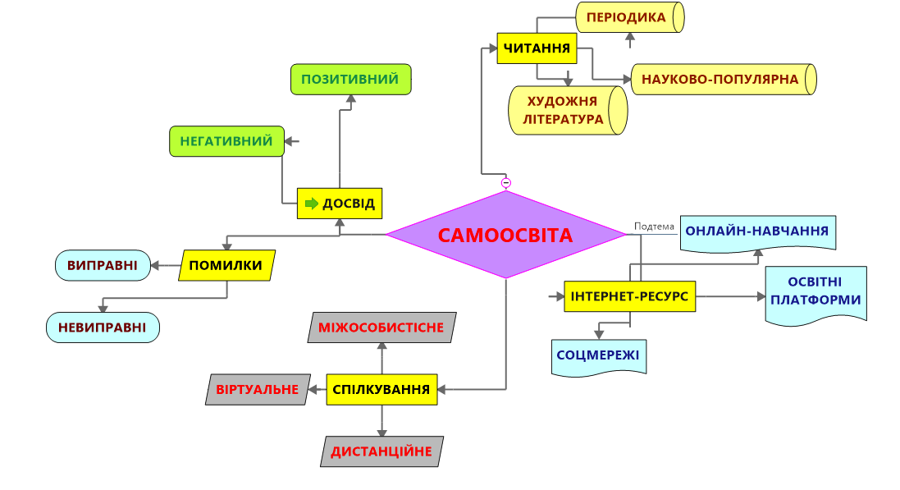
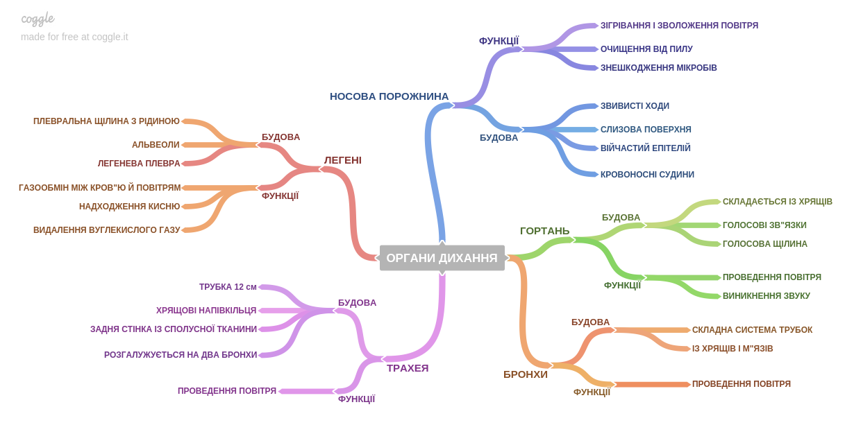
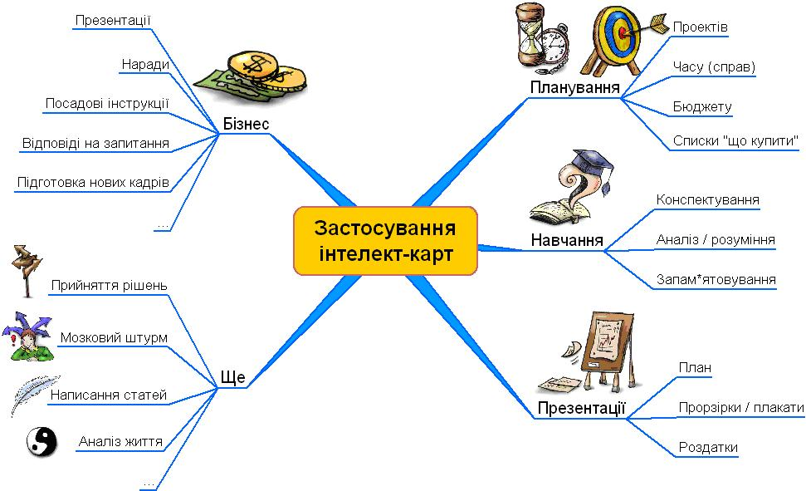
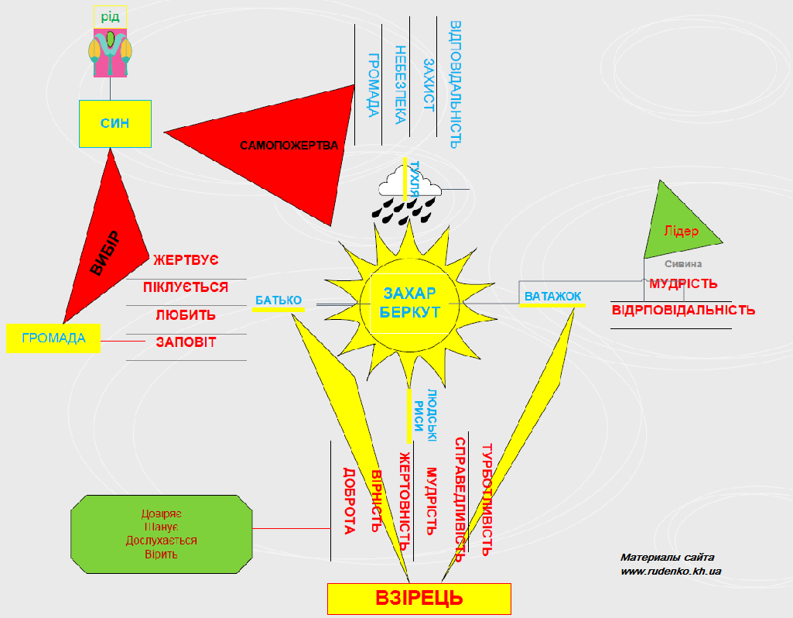

Приклади ментальних карт

Slide 10

Візир В.А. Методичні родзинки «Створюємо інтелект-карту (Mind Map)»

